Slide 1
מערכות הפעלה
שני אלקובי
פריאל לוי

Slide 2
Contents
1
תיקיות וקבצים
2
File descriptors
3
מערכת ניהול קבצים
3
4
טיפול בשגיאות, dup
4
3
buffering
5

Slide 3
מידע על תיקייה
#include <sys/types.h>
#include <dirent.h>
כדי לקבל מצביע על תיקייה יש להשתמש ב:
DIR* opendir(const char* pathname);
המצביע מכיל את המיקום שלנו בתיקייה
ערך מוחזר:
בהצלחה מצביע למבנה מסוג DIR, בכישלון NULL
כדי לסגור תיקייה יש להשתמש ב:
int closedir(DIR* dp);
ערך מוחזר:
בהצלחה מוחזר 0
בכישלון -1

Slide 4
מידע על תיקייה
struct dirent {
ino_t d_fileno; // i-node nr.
char d_name[NAME_MAX + 1]; // file name
}
כדי לקבל מידע על נתון בתיקייה יש להשתמש ב:
struct dirent* readdir(DIR* dp);
כל קריאה לפונקציה תחזיר מידע על הנתון הבא בתיקייה עד שלבסוף יחזור NULL.
הפונקציה לא מבטיחה סדר מסוים בנתונים החוזרים.

Slide 5
דוגמא לסריקת הספרייה argv[1]
#include <stdio.h>
#include <dirent.h>
main(int argc, char **argv)
{
DIR *pDir;
struct dirent *pDirent;
if ( (pDir = opendir(argv[1])) == NULL)
exit(1);
// looping through the directory, printing the directory entry name
while ( (pDirent = readdir(pDir) ) != NULL )
printf( "%s\n", pDirent ->d_name );
closedir( pDir );
}

Slide 6
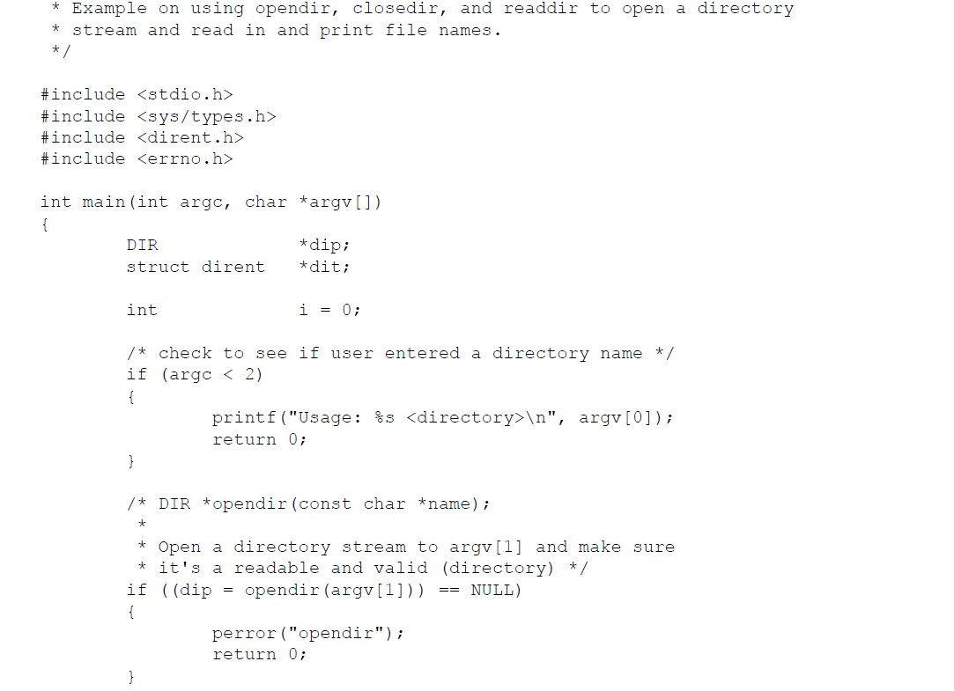
דוגמא נוספת

Slide 7
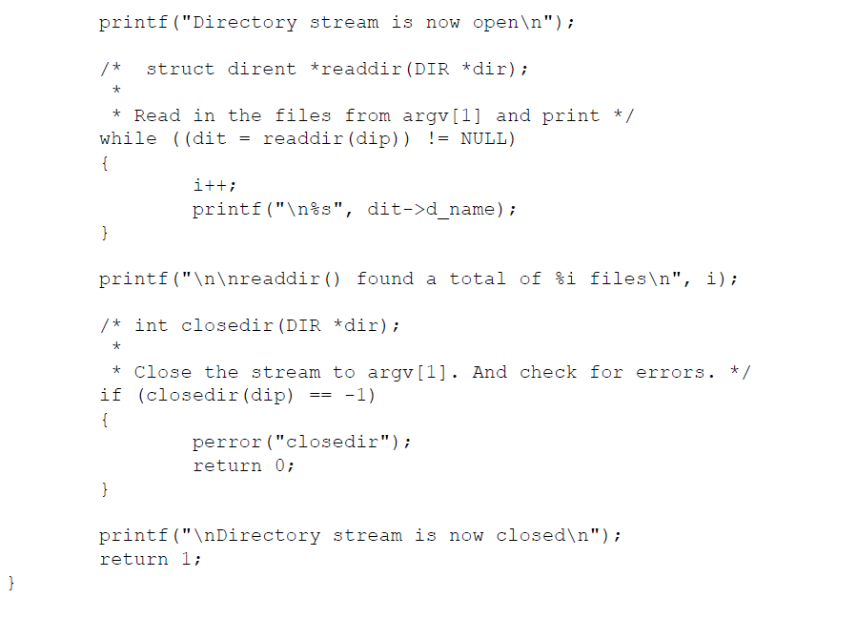
דוגמא נוספת - המשך

Slide 8
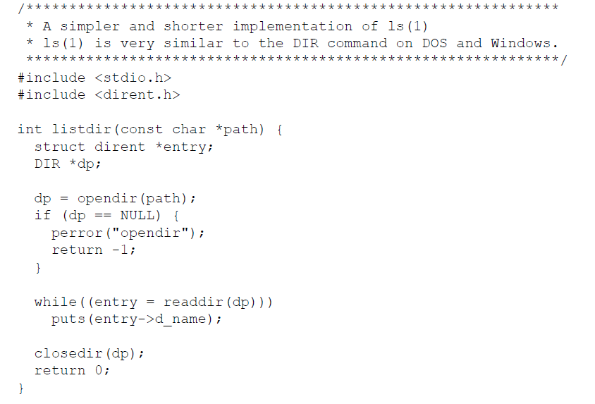
דוגמא למימוש ls

Slide 9
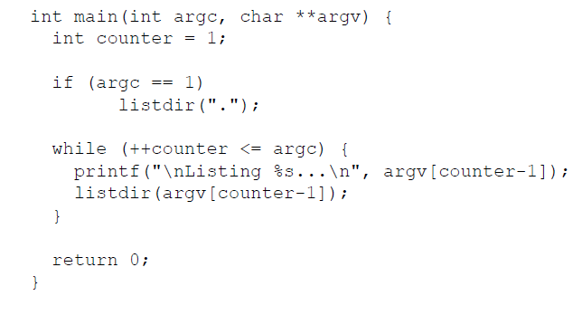
דוגמא למימוש - lsהמשך

Slide 10
Read syscall
int read(int fd, void*buff, size_t nbytes);
קריאת הנתונים מתבצעת עד שמספר הבתים המבוקשים נקראו או עד שסוף הקובץ הגיע.
הקריאה הבאה תמשיך מהנקודה שהראשונה הפסיקה.
הערך החוזר:
1- : שגיאה
0 : סוף הקובץ
מספר חיובי: כמות הבתים שנקראו בפועל

Slide 11
Write syscall
int write(int fd,void* buff, size_t nbytes);
כתיבת נתונים לקובץ המוצבע ע"י fd.
מיקום הכתיבה הבאה לקובץ תמשיך מיד לאחר המיקום של הכתיבה הקודמת.
אם הקובץ נפתח עם הדגל O_APPEND המידע יכתב בסוף הקובץ.

Slide 12
Close syscall
int close(int fd);
עקרונית כל קובץ שנשאר פתוח כאשר התהליך שפתח אותו מסתיים יסגר ע"י מערכת ההפעלה.
סגירת fd זה בעצם עדכון ל open file description שיש לו פחות מצביע אחד.
כאשר המונה של מספר המצביעים של ה ofd מגיע לאפס אז ה ofd גם כן משתחרר.

Slide 13
T2_2.c
#include <stdio.h>
#include <sys/fcntl.h>
#include <errno.h>
#include<stdlib.h>
#define SIZE 10
main(int argc , char argv)
{
int fdin; /* input file descriptor */
int fdout; /* out file descriptor */
char *buf[SIZE +1]; /* input (output) buffer */
int charsr; /* how many chars were actually red */
int charsw; /* how many chars were actually written */
/* create the file with read only premissions */
fdin = open("dugma1.txt",O_RDONLY);
if (fdin < 0) /* means file open did not take place */
{
perror("after open "); /* text explaining why */
exit(-1);
}
/* create the file with read and write premissions */
fdout = open("dugma2.txt", O_CREAT | O_RDWR, 0666);
if (fdout < 0) /* means file open did not take place */
{
perror("after create "); /* text explaining why */
exit(-1);
}
do {
charsr = read(fdin,buf, SIZE);
/* why writing SIZE can be wrong...*/
c = write(fdout,buf, charsr);
if (charsr < charsr)
printf("error reading\n");
}while ( (charsr == SIZE) && (charsw == SIZE));
close(fdin); /* free allocated structures */
close(fdout); /* free allocated structures */
}

Slide 14
dupמשפחת
#nclude <unistd.h>
int dup(int oldfd);
int dup2(int oldfd, int newfd);
ה syscall הללו יוצרות עוד עותק של oldfd
Dup- מחפשת ברשימת ה fd את המקום הפנוי הראשון ומעתיקה אליו את ה oldfd.
Dup2- סוגרת את newfd ומעתיקה במקומו את oldfd
ערך חוזר- כשלון: 1-, הצלחה: מספר ה fd שהוחלף(newfd)

Slide 15
Dup flow
File descriptors
0
1
2
3
Open file description
Calling dup(2);
File descriptors
0
1
2
3
Open file description

Slide 16
IO Redirection
הפניית האינפוט הסטנדרטי (מהמקלדת/ למסך) ל/מ קבצים.
ב shell זה נעשה ע"י "<" ו ">". לדוגמא:
שליחת STDOUT לקובץ: ls > file.txt
קבלת מידע מקובץ: ./a.out < conf.txt
איך נעזר ב dup כדי לבצע i/o redirection?
T3_3.c

Slide 17
Random access
כדי להגיע למקום מסויים בקובץ יש להעזר ב syscall
#include <sys/types.h>
#include <unistd.h>
off_t lseek(int fd, off_t offset, int whence);
whence יכול להיות:
SEEK_SET – מתחילת הקובץ
SEEK_CUR – מהמיקום הנוכחי
SEEK_END – מסוף הקובץ
ערך החזרה: -1 במקרה של כשלון, ההיסט מתחילת הקובץ במקרה של הצלחה.

Slide 18
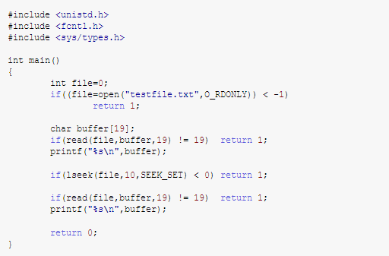
Random access syscall
For example:
$ cat testfile.txt
This is a test file that will be used for example.
$ ./testing
This is a test file
test file that will

Slide 19
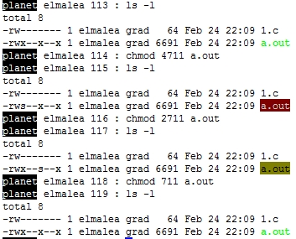
chmod
#include <sys/types.h>
#include <sys/stat.h>
int chmod(const char* path, mode_t mod);
Mod:
S_IRWXU = (S_IRUSR | S_IWUSR | S_IXUSR)
S_IRWXG = (S_IRGRP | S_IWGRP | S_IXGRP)
S_IRWXO = (S_IROTH | S_IWOTH | S_IXOTH)
S_ISUID = set the suid bit
S_ISGID = set the sgid bit

Slide 20
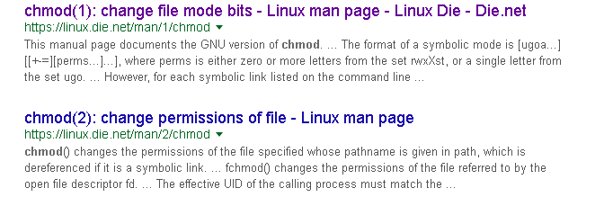
chmod
ה man מחולק לחלקים:
Section 1 – commands
Section 2 – system calls
Section 3 – C library function
Section 4 – special files
Section 5 – file formats
Section 6 – games
Section 7 – miscellaneous
Section 8 – system management
Section 9 – kernel routines

Slide 21
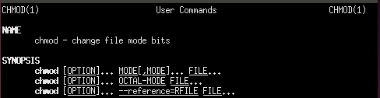
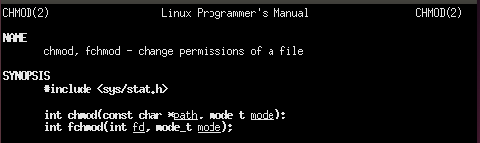
לינוקס
ישנן פקודות המופיעות במספר חלקים, כדי לקבל הסבר על הפקודה בחלק הרלוונטי יש להקליד את מספר החלק
למשל: man 2 chmod
אם הפקודה מופיעה במספר חלקים ומבקשים עזרה לפקודה ללא ציון החלק נקבל כתשובה עזרה מהחלק הנמוך ביותר שהפקודה נמצאת בו.

Slide 22
chdir
#include <unistd.h>
int chdir(const char *path);
שינוי ה working directory של התהליך המבצע קריאה לפונקציה זו.

Slide 23
errno
כמעט כל syscall בלינוקס מחזירה את סיבת השגיאה למשתנה שנקרא errno
המשתנה הזה מוגדר ב:
#include <errno.h> extern int errno;
לכל syscall יש סיבות אחרות לשגיאה.
בעת שגיאה צריך לבדוק מה הערך של errno ולפי זה להדפיס הודעה מתאימה

Slide 24
דוגמא errno
int x = write(fd, buf, 10);
if (x == -1)
{
if(errno==EBADF)
perror(“file handle is invalid or not open
for writing”);
if(errno==ENOSPC)
perror(“not enough free space”);
}

Slide 25
Reading and writing
האם כל זימון לפונקציה read מבצעת קריאה פיזית מהדיסק?
קריאה מהדיסק = צוואר בקבוק
נרצה שקריאות מהדיסק יהיו בגודל של "בלוק".
כתיבה פיזית לדיסק מאוד יקרה...
נעדיף לכתוב בבת אחת הרבה מידע לדיסק.
Notes:
find out block size:
/sbin/dumpe2fs /dev/sda2 | grep 'Block size'
Find partitions:
mount

Slide 26
User buffering
האם אפשר לסמוך על יעילות פונקציות read ו write ?
דוגמא t3_4.c

Slide 27
fread & fwrite c functions
מה הרעיון מאחורי fread ו fwrite (פונקציות IO של שפת C) ?
דוגמא t3_5.c
כאשר מתבצע זימון לפונקציה fwrite המידע נשמר ב buffer, מובטח שהמידע מתישהו ייכתב פיזית לדיסק.
אז מה הבעיה?
זיהוי שגיאות.
יציאה לא מסודרת של התהליך (_exit())

Slide 28
חיוב כתיבה פיזית
fd=open(file,O_WRONLY | O_SYNC);
כל fwrite ימתין עד שהמידע יכתב פיזית לדיסק.
או לחלופין:
#include <unistd.h>
int fsync(int fd);

